Slide 1
Website für eine Autovermietung
Steven Hofmann, Dominik Hübner, Jeongmin Lee

Slide 2
Anforderungen Kunden
Registrierung
Login
Verfügbare Fahrzeuge, pro Standort, Zeitraum, Preis, Fahrzeugklasse filtern
Reservieren
Reservierung anschauen & ändern & löschen
Rechnung einsehen
Persönliche Daten ändern & anschauen & löschen

Slide 3
Anforderungen Mitarbeiter
Login
Fahrzeuge hinzufügen & entfernen & bearbeiten
Reservierung anschauen & bestätigen & stornieren
Rechnung einsehen & erstellen & ändern
Mitarbeiter erstellen & entfernen & bearbeiten
Persönliche Daten von Kunden anschauen & löschen
Standorte anlegen & löschen & bearbeiten (Parkplätze)
Wartung veranlassen (Kunden Rechnung erstellen)

Slide 4
Verwendete Frameworks und Technologien
Python
Flask
CX_Oracle
Oracle Datenbank

Slide 5
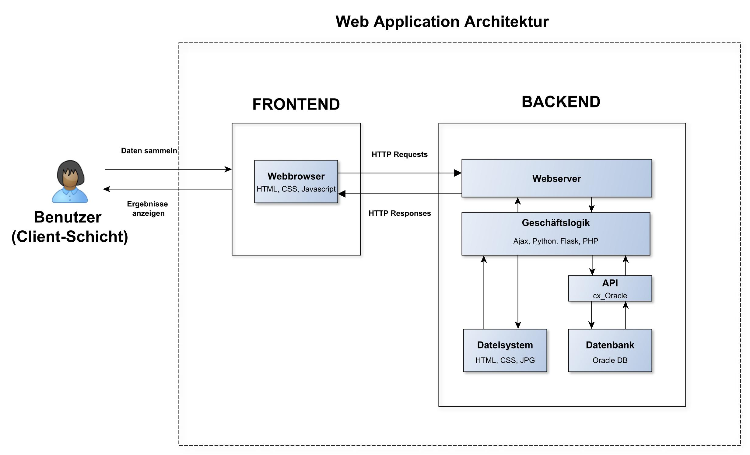

Slide 6
